Slide 1
KLASSZICIZMUS
ÉPÍTÉSZET

Slide 2
A klasszicizmus a 18. század második felétől a 19. század elejéig uralkodó stílustörténeti korszak. Olyan művészeti irányzat, amely a múlt, főként az ókori görög-római alkotásokban megvalósuló eseményeket, szabályokat, hagyományokat tartja követendő példának.
A 18. században mindenhonnan Rómába sereglettek a művészek, mert meg akarták ismerni az „antik világ”, vagyis az ókori görög és római kultúra fennmaradt emlékeit. Az ókor iránti érdeklődést fokozták a dél-itáliai romvárosokban (Pompeii, Herculaneum) 1748-ban kezdődött ásatások, valamint német régész munkái. Európában az ókori, antik művészetet felelevenítő klasszicista stílus lett a divat. A francia forradalom és I. Napóleon idején teljesen eluralkodott és virágzott ez a stílus.

Slide 3
ÉPÍTÉSZET

Slide 4
A klasszicizmus főleg az építészetben alkotott maradandót. Uralmát az is biztosította, hogy a 19. század első felében a meginduló kapitalista gazdasági fejlődés új feladatokat támasztott az építészek elé. A polgári megrendelőknek kiválóan megfelelt a klasszicizmus puritánsága, könnyen áttekinthető alaprajzi rendje, térosztása. Az építészetben az egyenes vonalak, a tiszta és egyszerű alaprajz, vízszintes tagoltság és a szigorú arányok váltak jellemzővé. Az épületeken antik jellegű díszítményeket, oszlopokat, timpanont találunk.
A legfontosabb feladat az új igényeknek megfelelő lakások építése, azon belül elsősorban a soklakásos városi bérházaké. A lakóházak – a bérpaloták – megjelenése általában palotaszerű fényűző pompa helyébe azonban a hivalkodástól mentes, szerényebb díszítés lép. Fő törekvés a lakályosság, a meghitt polgári kényelemnek a biztosítása.

Slide 5
FRANCIA KLASSZICISTA ÉPÍTÉSZET

Slide 6
MADELEINE - TEMPLOM PÁRIZS - 1807-1828
Építészek
Pierre-Alexandre Vignon
Pierre Contant d'Ivry
Jean-Jacques-Marie Huvé
Guillaume-Martin Couture
Megnyitva: 1842. július 24.

Slide 7
A párizsi Madeleine-templom elsősorban Pierre-Alexandre Barthélemy Vignon, francia építész műve, amely klasszicista stílusban épült. Érződik rajta a dél-franciaországi nimes-i Maison Carrée, sőt a Periklész korában épült athéni Héphaisztosz hatása is.
I. Napóleon 1806-ban a jénai csata után győzelmi templomot építtetett hadserege számára, az ehhez szükséges tervek elkészítéséhez Pierre Alexandre Vignon kapott megbízást. Párizsban a francia forradalom idején befejezetlenül maradt Madeleine-templomot kellett felépítenie, amelyen már Contant d’Ivry (1698–1777), majd Guillaume Couture dolgozott. Vignon görög minta szerint tervezett, ötvenkét, egyenként 20 méter magas korinthoszi oszloppal övezte a templomot.
Hossza: 108 m, Szélesség: 43 m

Slide 8
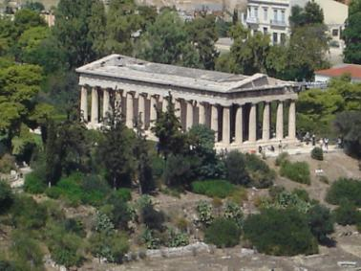
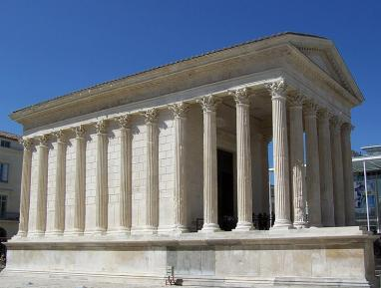
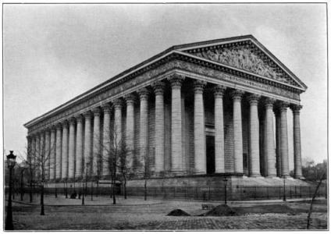
Athén: Héphaisztosz temploma
Nimes: Maison Carrée
Madeleine-templom, Párizs

Slide 9
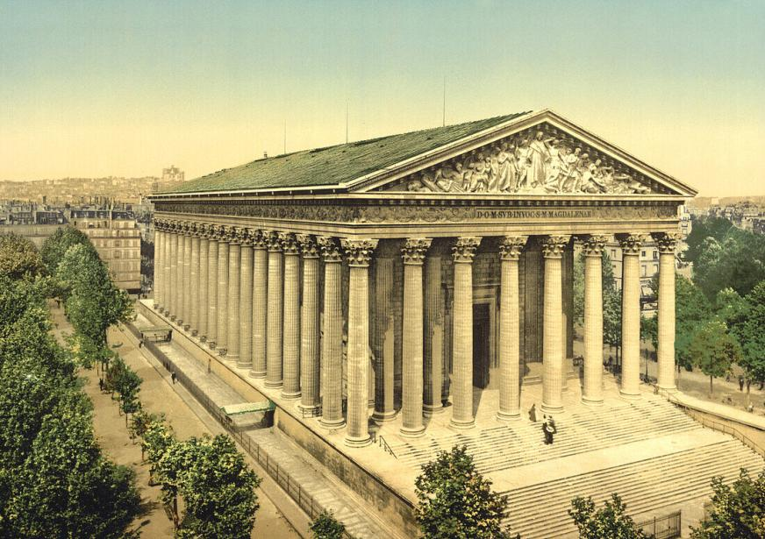
Church of the Madeleine, Paris,1807-1828, Photochrome Print, ca. 1900

Slide 10
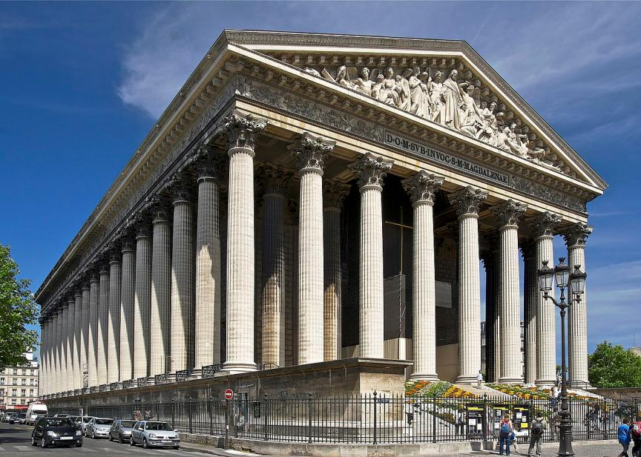
Facade of Church of the Madeleine, Paris

Slide 11
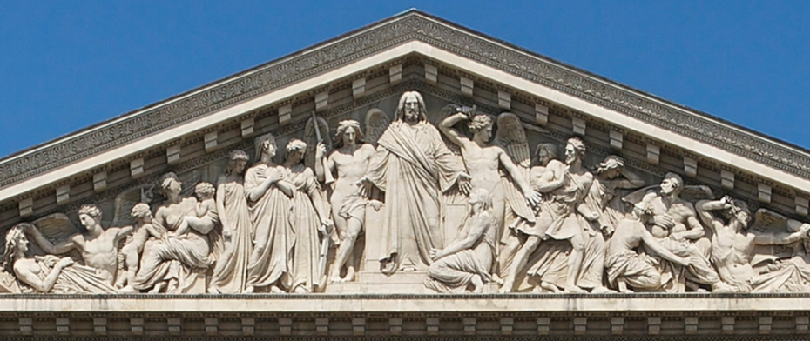
Facade of the Madeleine, Paris, The Last Judgement, Philippe Joseph Henri Lemaire, relief

Slide 12
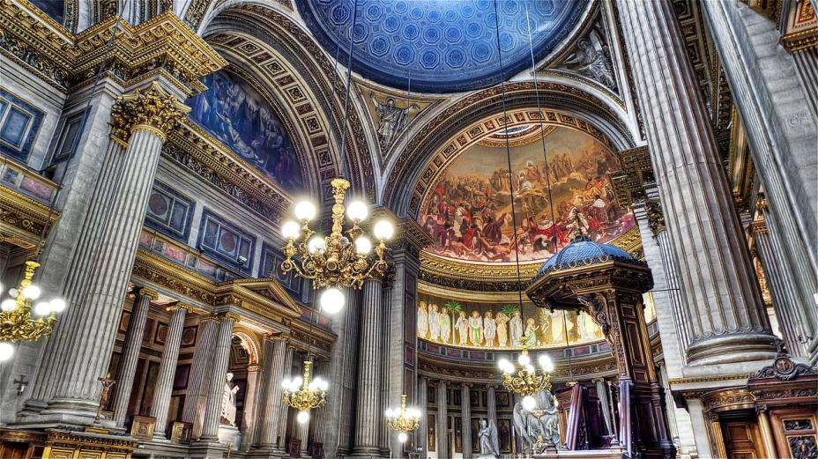
Madeleine, Paris, church interior

Slide 13
BOURBON PALOTA
(NATIONAL ASSEMBLY IN PARIS, FRANCE)
1722-1728

Slide 14
Az eredeti palota 1722-től kezdődően épült Louise Françoise de Bourbon, Bourbon hercegné, XIV . Lajos és de Montespan márkiné törvényesített lánya számára.
1795-től 1799-ig a direktórium idején itt volt az Ötszázak Tanácsának ülése , amely a kormány vezetőit választotta. 1806-tól, Napóleon francia birodalma idején Bernard Poyet-et bízták meg a Palais Bourbon homlokzatának újratervezésével és cseréjével, a neoklasszikus stílus kialakításával. A törvényhozók 1798 január 21-én tartották első ülésüket az új helyen.

Slide 15
Palais Bourbon National Assembly in Paris, France
Tervezés és kivitelezés
Építész(ek)
Lorenzo Giardini
Pierre Cailleteau
Jean Aubert
Jacques Gabriel
Az építkezés megkezdődött
1722 befejezve1728
Felújító csapat
Építész(ek)
Bernard Poyet
Jules de Joly
1765–1788
1795, 1828

Slide 16
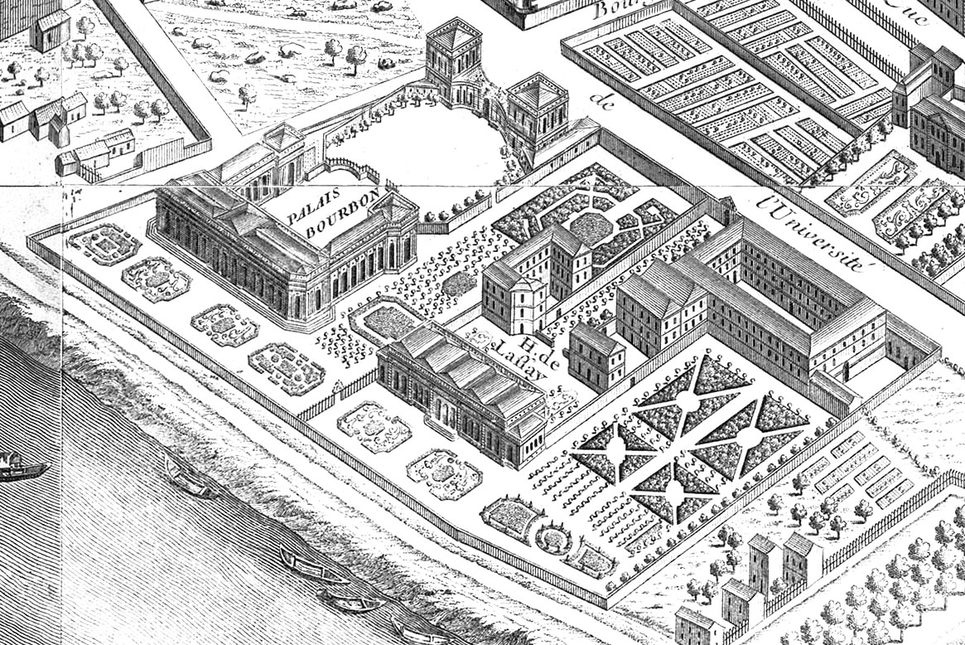
The Palais Bourbon (top left) and the Hôtel de Lassay,(1739), (bottom right) as shown on Turgot's map of Paris

Slide 17
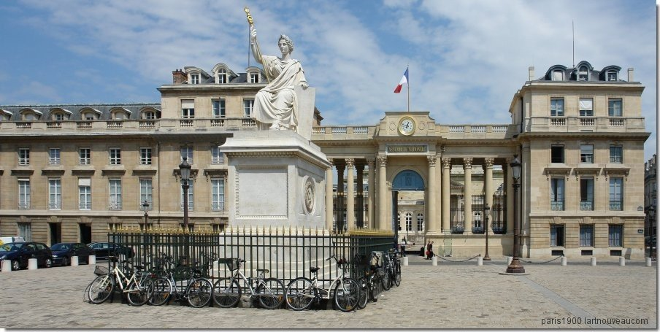
Entrée principale, Place du Palais-Bourbon, 1722-1728
(Jean-Jacques Feuchère With the statue of La Loi, 1854)

Slide 18
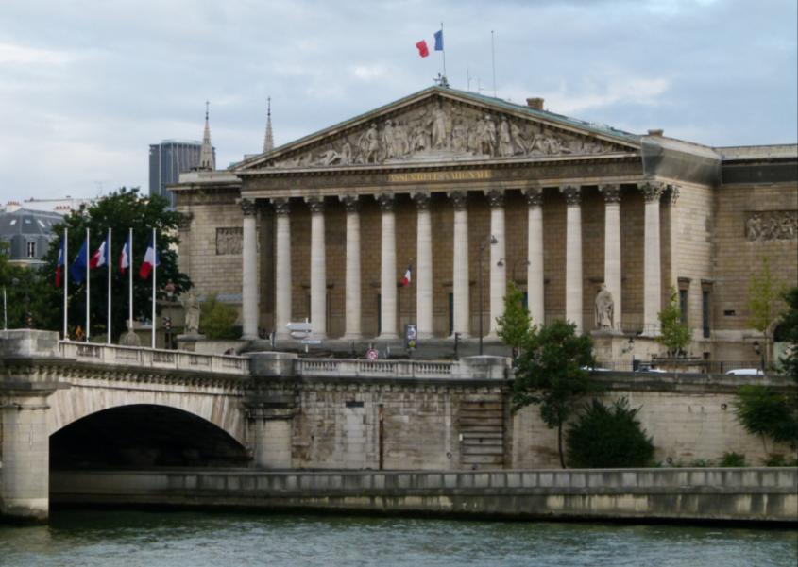
Palais Bourbon National Assembly in Paris, France

Slide 19
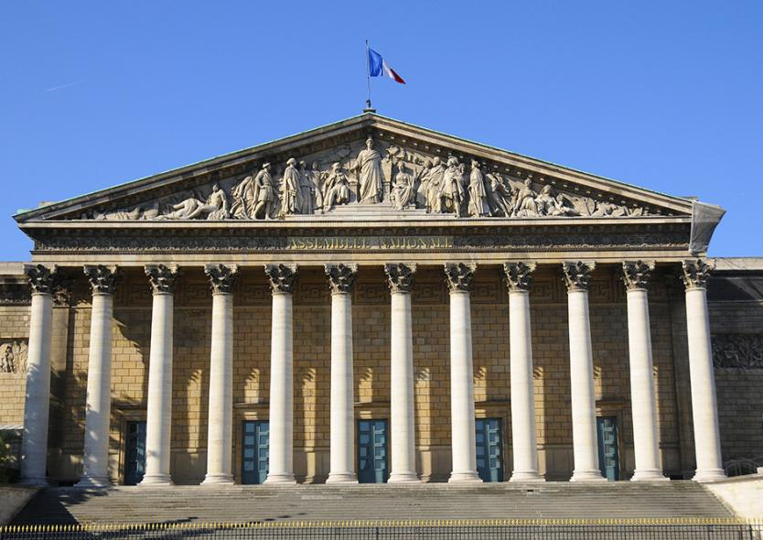
Palais Bourbon National Assembly in Paris, The classical façade of Palais Bourbon

Slide 20
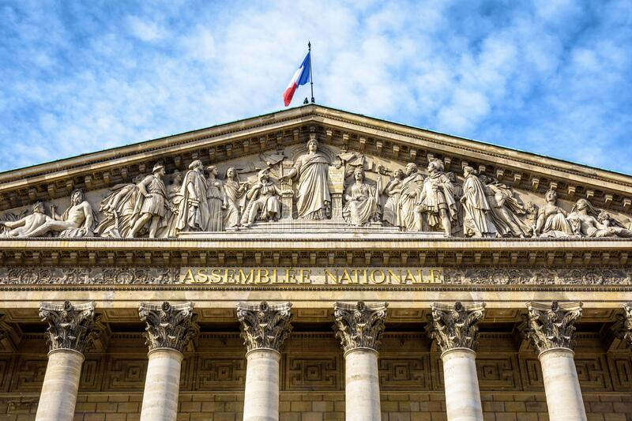
Palais Bourbon National Assembly in Paris, relief, (Jean-Pierre Cortot 1838 -1841)
Középen a Francia Köztársaság látható, körülvéve a jogalkotási folyamat szimbólumaival Erő és Igazságosság.

Slide 21
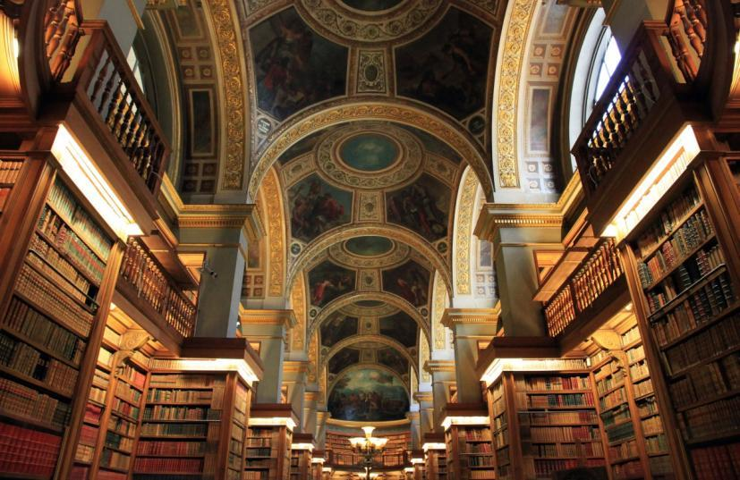
Place du Palais Bourbon, Library
A könyvtár az ókori római fürdők stílusában épült, pillérei öt kupolát támasztanak. Könyvgyűjteménye eredetileg a francia forradalom idején az arisztokratáktól elkobzott könyvekből állt. A könyvtár 1796. március 4-én jött létre.

Slide 22
A PANTHEON, PÁRIZS
https://www.unjourdeplusaparis.com/en/paris-culture/histoire-fronton-pantheon

Slide 23
A legnagyobb és legfontosabb francia klasszicista épület Párizsban a Szent Genovéva, azaz a Pantheon. Soufflot monumentális épülete új korszakot nyitott az egyházi építkezésben. A templom építését XV. Lajos parancsára kezdték el építeni. A munkálatokat 1757-ben kezdték el, de Soufflot meghalt mielőtt az épületet befejezték volna. A templom 130 m hosszú, 82 m széles és 83 m magas. A korinthoszi oszlopcsarnok a római Pantheont idézi. . A francia forradalom idején elvilágiasodott, és a nagy franciák emlékének szentelték, így kapta a Pantheon nevet . Kialakítása jól példázta a neoklasszikus visszatérést a klasszikus építészeti elemek szigorúan logikus használatához.
Homlokzatán ma is olvasható a felirat: „A nagy embereknek, a hálás haza.”

Slide 24
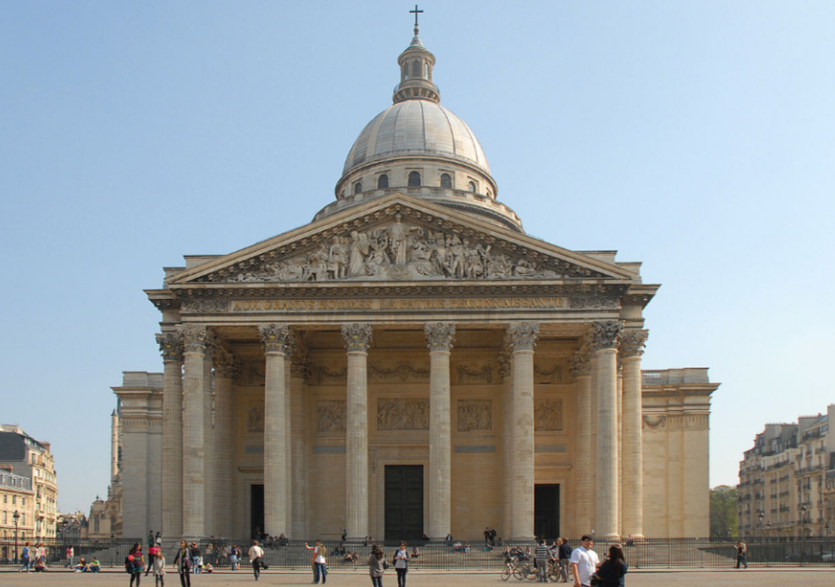
The Pantheon, Paris, Jacques-Germain Soufflot, 1758-1790, Paris

Slide 25
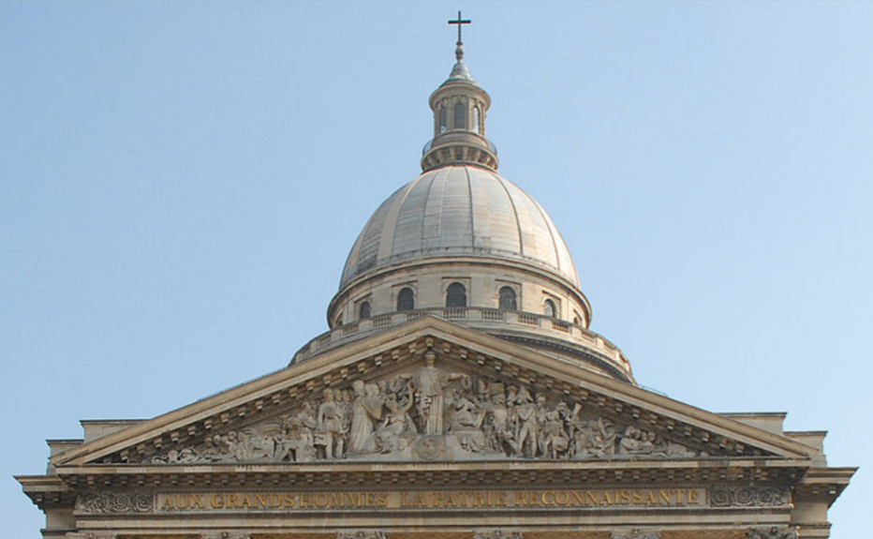
The Pantheon, Paris, (detail),1758-1790, Paris

Slide 26
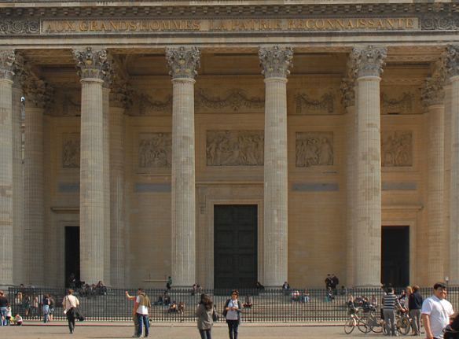
The Pantheon, Paris, (detail),1758-1790, Paris

Slide 27
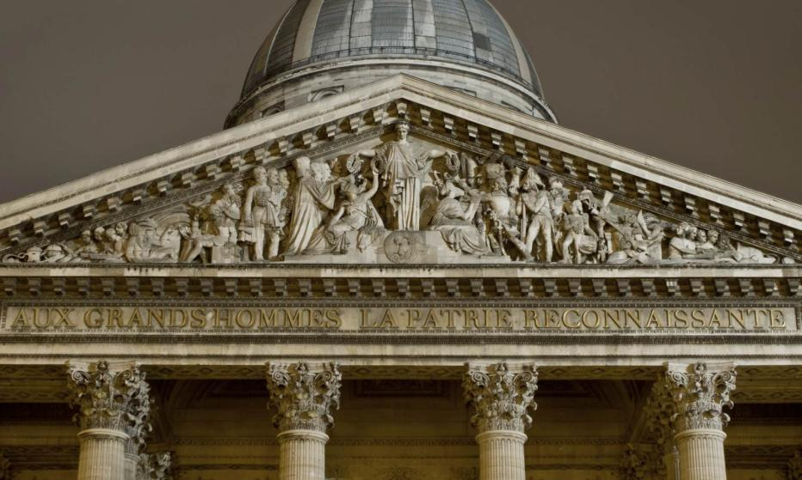
The Pantheon, Paris, Pediment, relief, David D'angers, begun 1837
https://www.unjourdeplusaparis.com/en/paris-culture/histoire-fronton-pantheon

Slide 28
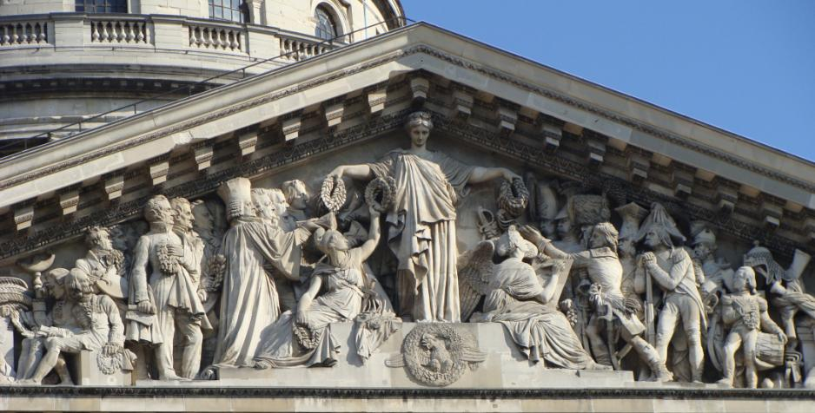
An allegory of revolution
A forradalom allegóriája, Az oromfalon olyan embereket láthatunk, akik hozzájárultak a nemzet fejlődéséhez. A központban az Anyaország koronákat oszt ki, melette a Szabadság és a Történelem. Lábánál a republikánus kakas és a birodalmi sas egyetlen koronában. Jobbra a polgári rendet, balra a katonai rend

Slide 29
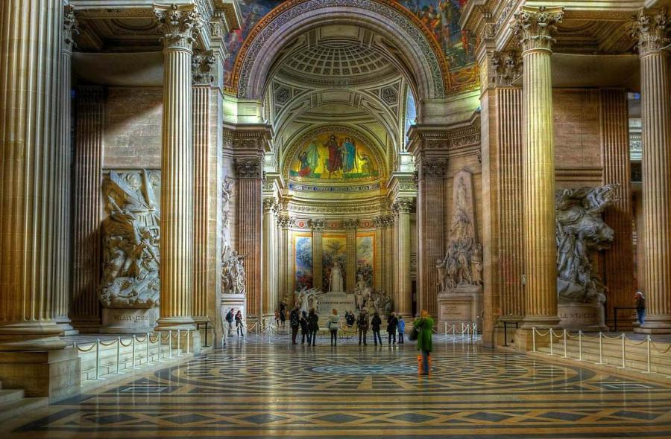
The Pantheon, Paris, Interior view, begun 1756

Slide 30
BRONGNIART PALOTA TŐZSDEPALOTA
PALAIS BRONGNIART - PALAIS DE LA BOURSE
1808-1813, 1813-1826
Tervezés és kivitelezés
építész(ek)
Alexandre-Théodore Brongniart, Éloi Labarre

Slide 31
Napóleon parancsára épült, és a tervező építészről kapta a nevét Alexandre-Théodore Brongniart tervei alapján építettek 1808-tól 1813-ig, és Éloi Labarre fejezte be 1813-tól 1826-ig. Kezdetben dicsérték az épületet, később akadémiai tompaság miatt támadták. A hatóságok megkövetelték Brongniarttól, hogy módosítsa terveit, és Brongniart 1813-as halála után Labarre még tovább módosította azokat, nagymértékben meggyengítve Brongniart eredeti szándékait A Comte de Chabrol (a Szajna prefektusa) 1826. november 4-én nyitotta meg, és közel másfél évszázadon át adott otthont a párizsi tőzsdének. A Bourse de Paris azóta elköltözött.

Slide 32
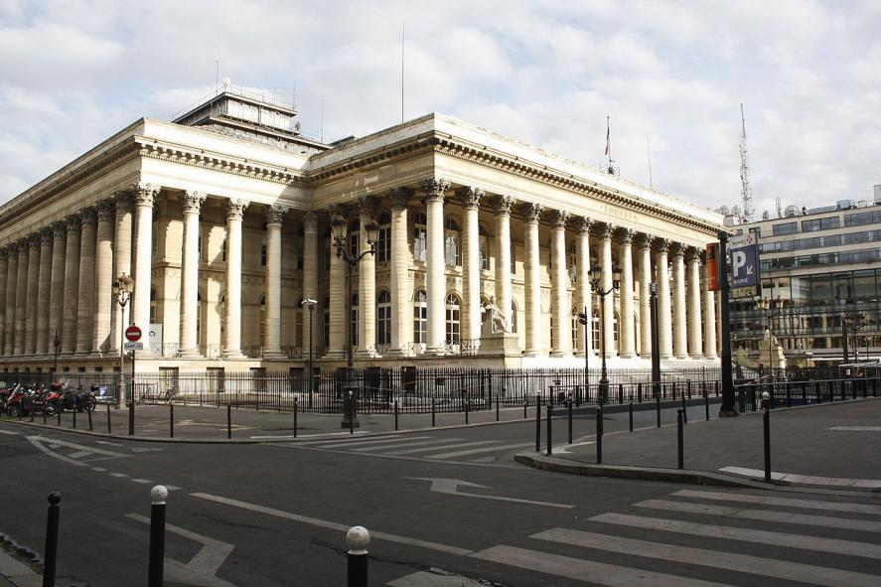
Palais Brongniart - Palais de la Bourse, Paris
Alexandre-Théodore Brongniart, 1808-1813, Éloi Labarre, 1813 -1826

Slide 33
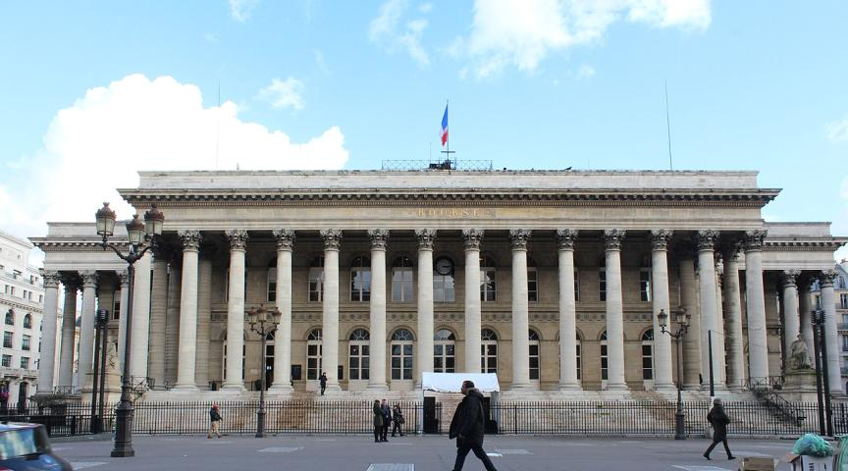
Palais Brongniart - Palais de la Bourse, Paris
Alexandre-Théodore Brongniart, 1808-1813, Éloi Labarre, 1813 -1826

Slide 34
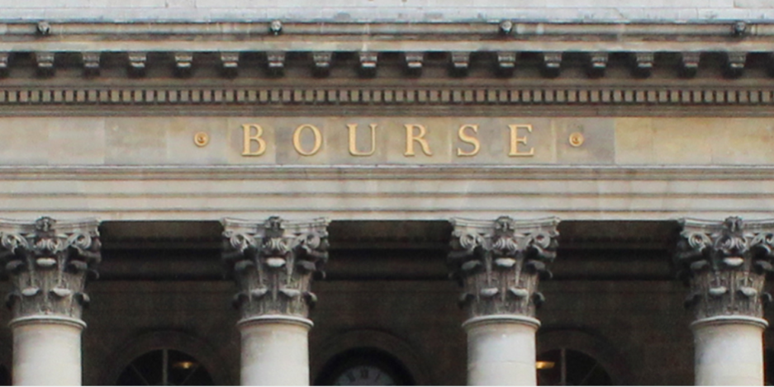
Palais Brongniart - Palais de la Bourse, Paris,(detail)
Alexandre-Théodore Brongniart, 1808-1813, Éloi Labarre, 1813 -1826

Slide 35
BRIT ÉPÍTÉSZET

Slide 36
Neoklasszikus brit építészet
A tizennyolcadik század közepétől kezdődően a neoklasszikus mozgalom elterjedt Nagy-Britanniában. Az építészek országszerte az ókori Róma és Görögország koncepcióit építették be terveikbe. A neoklasszikus építészet a szimmetriáról, az szólt. Nagy oszlopok, rotondák, árkádok és karzatok jelzik a neoklasszikus épületeket. Az egész, a régiek klasszikus stílusához való visszatérésről szól.
Építészek közül John Nash (1752-1835), (Regent Street and Regent's Park) és Robert Smirke, (1780 - 1867), (British Museum) munkássága emelkedik ki.

Slide 37
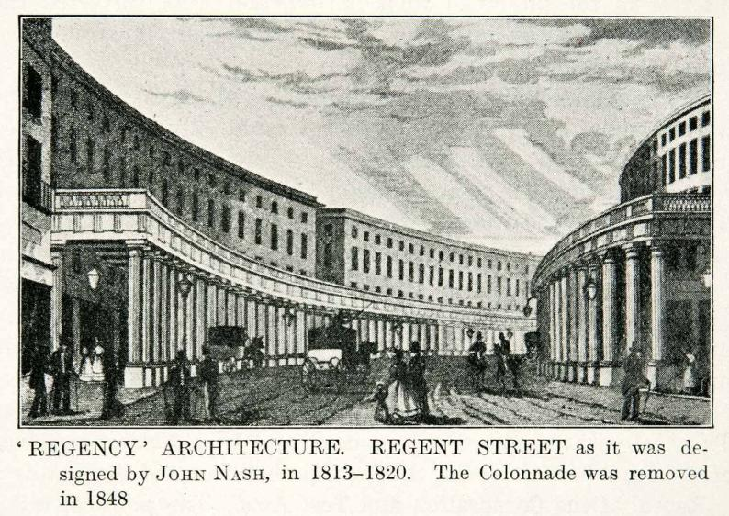
John Nash: Regent Street and the row of houses surrounding Regent's Park, 1813-1820, (Regent Street és a Regent’s Parkot körülfogó házsor)

Slide 38
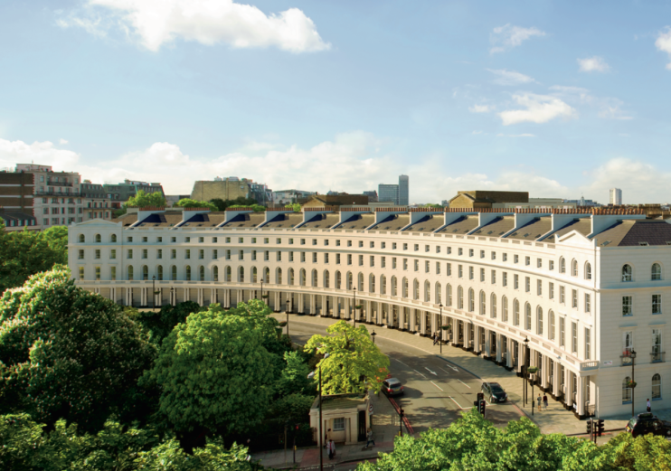
John Nash 1820-as remekműve, Regent's Crescent ​​London egyik legfontosabb történelmi átépítése, amely a Regent's Parkra néz

Slide 39
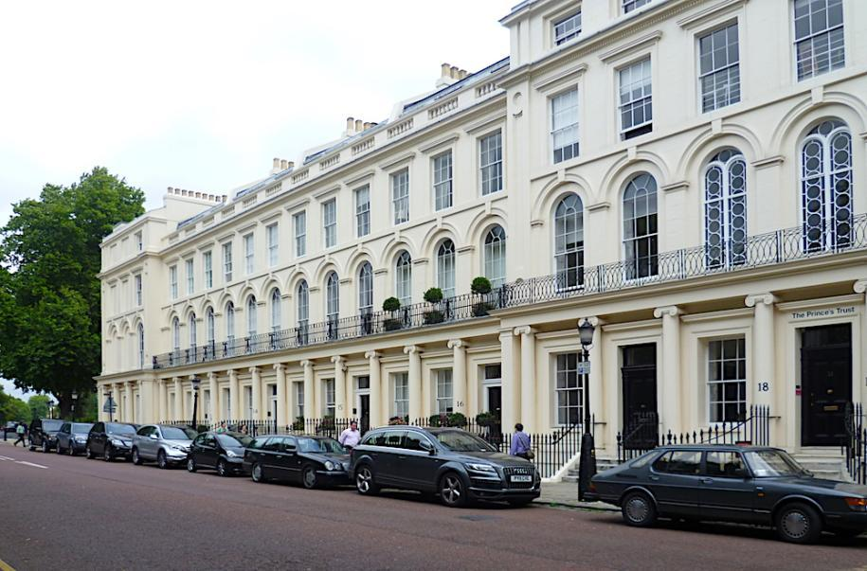
John Nash: Terrace at Park Square East

Slide 40
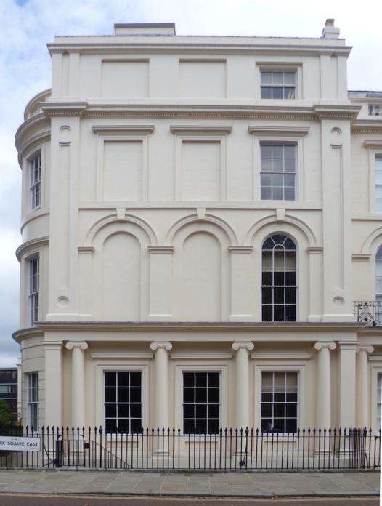
John Nash
St Andrew's Place, on the corner of Park Square East

Slide 41
BRITISH MUSEUM
1753-1759

Slide 42
Az British Museum új épülete 1823-57-ig épült sir Robert Smirkes (részben az ifjabb Sidney Smirkes) tervei alapján . A homlokzat 82 m hosszú és 44 db. jón oszlop díszíti. Az előcsarnok homlokzatfaláhz széles külső-lépcső vezet, R. Westmacott szoborműveivel van díszítve, melyek az emberiségnek a művészetekben és tudományokban való fejlődési menetét ábrázolják. Az épület belső udvarában Sydney Smirke (1798–1877) terve alapján az olvasótermet 1854-57 között építették, egy nagyszerű körépítmény, római kupolás Pantheon ihlette, körülbelül 42 m. átmérővel és 32 m. magas kupolával.
http://www.kislexikon.hu/brit_muzeum.html#ixzz7onSh2zL4

Slide 43
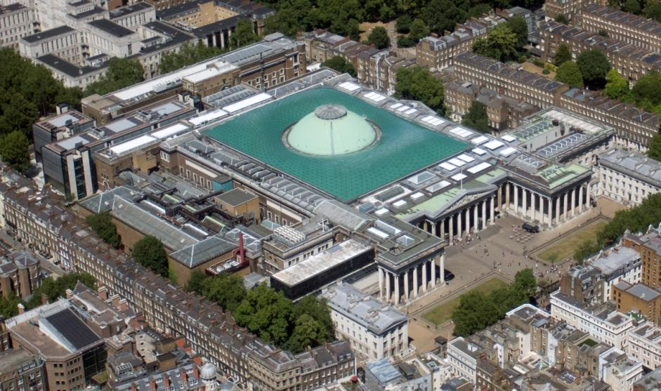
British Museum aerial view

Slide 44
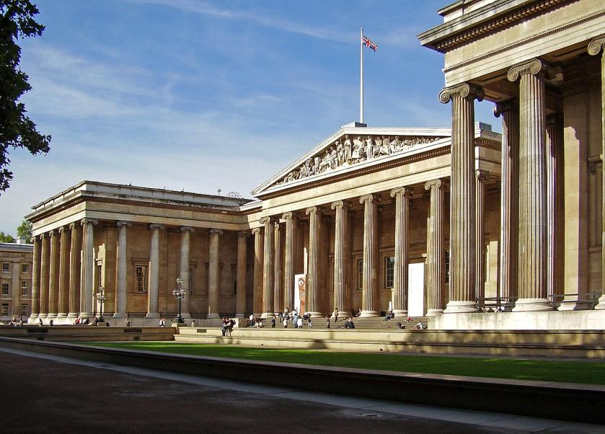
A British Museum,1753-1759, Robert Smirke

Slide 45
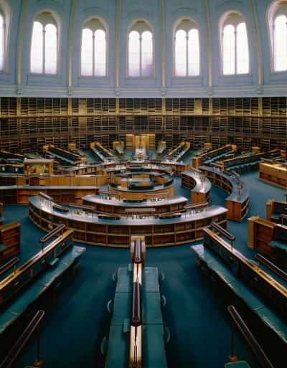
British Museum
The Reading Room
London
https://www.britishmuseum.org/about-us/british-museum-story/architecture/reading-room

Slide 46
Sir Richard Westmacottot bízták meg a szobor elkészítésével a timpanonhoz, az oromfal közepét képező, süllyesztett háromszög alakú térhez, terve a „civilizáció előrehaladását” ábrázolta. A bal oldalon kezdődően az ember teremtését mutatja be, amint atudatlanságából egy sziklából kiemelkedik; ezután találkozik a Vallás Angyalával, és elsajátítja az élet alapvető készségeit, például a földművelést és az állatok megszelídítését. Az ember ezt követően bővíti tudását és megértését, és a következő nyolc figura az építészet és szobrászat, a festészet és a tudomány, a geometria és a dráma, a zene és a költészet területén szerzett tudását mutatja be, amikor végre művelt emberré válik.
https://www.britishmuseum.org/about-us/british-museum-story/architecture

Slide 47
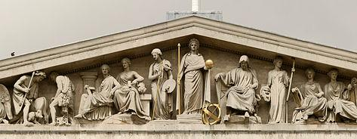
Richard Westmacottot: British Museum tympanum
építészet és szobrászat, a festészet és a tudomány, a geometria és a dráma, a zene és a költészet

Slide 48
NÉMET KLASSZICIZMUS
A német klasszicizmus két fontos központja Berlin és München. Az egyik Poroszország fővárosa; ott a vezető mester s egyben az európai klasszicizmus nagy egyénisége Karl Friedrich Schinkel. Erre kiváló példa híres berlini színháza, Konzerthaus a (Schauspielhaus), Leo von Klenze munkássága pedig a stílus legfontosabb bajor képviselője.

Slide 49
THE SCHAUSPIELHAUS
1984-től: Konzerthaus Berlin
1818 -1821

Slide 50
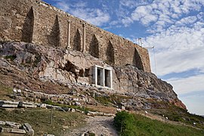
The Schauspielhaus (korábban: Royal Playhouse , 1919-től: Porosz Állami Színház , 1984-től: Konzerthaus Berlin ) . Karl Friedrich Schinkel építette 1818 és 1821 között , és a német klasszicizmus egyik fő alkotása. A homlokzat tervezésénél mintául szolgált az ie. 320-ban épült athéni Thrasyllos emlékmű. A második világháborúban kiégett, 1976-tól 1984 -ig restaurálták hangversenyteremé alakították., kívülről az eredetihez hűen, belül pedig historizáló formában. Schinkel 1819-től kezdődően a színház gazdag szobrászati díszítésére szolgáló képi programot Christian Friedrich Tieck szobrászművésszel dolgozta ki. Az oromzaton a dombormű niobidokat színpadi művészet szimbólumait, Bacchanált, Orpheuszt és Euridikét ábrázolják.
Thrasyllos emlékmű, 2020

Slide 51
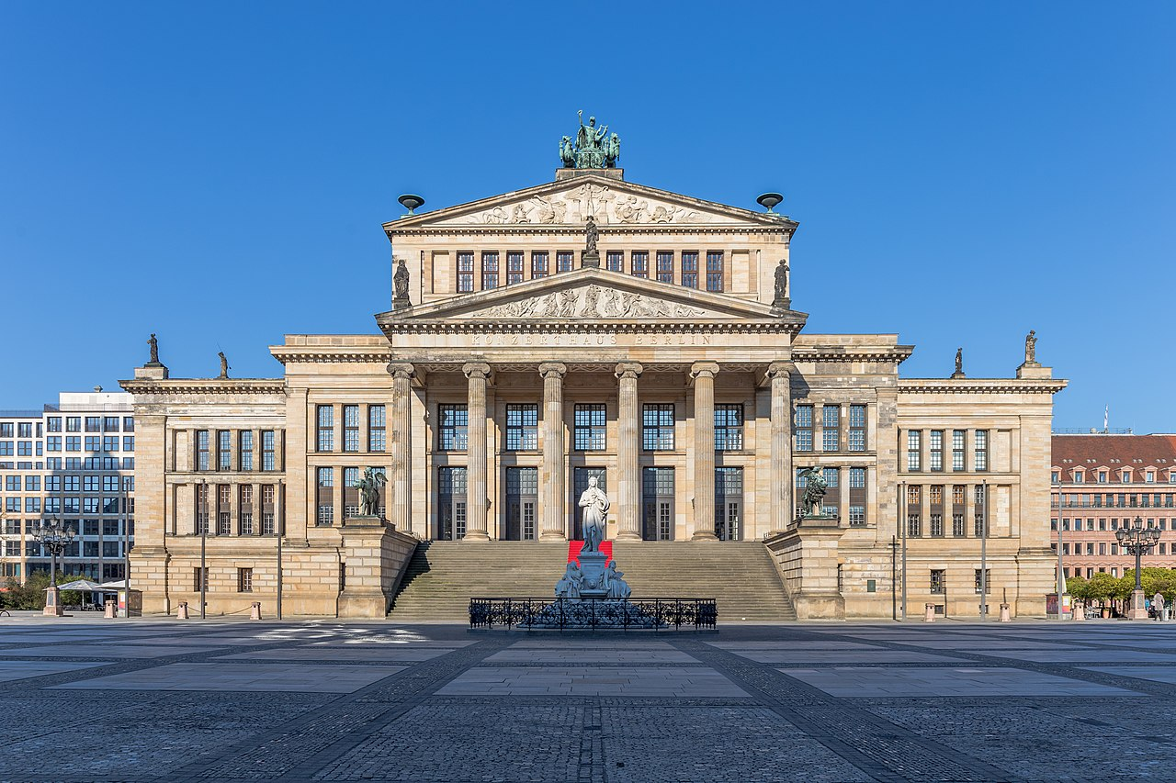
The Schauspielhaus, Berlin, 1818 -1821 Friedrich Schinkel

Slide 52
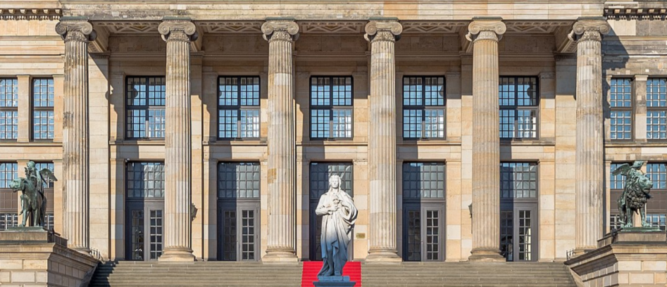
The Schauspielhaus, Berlin, 1818 -1821 Friedrich Schinkel

Slide 53
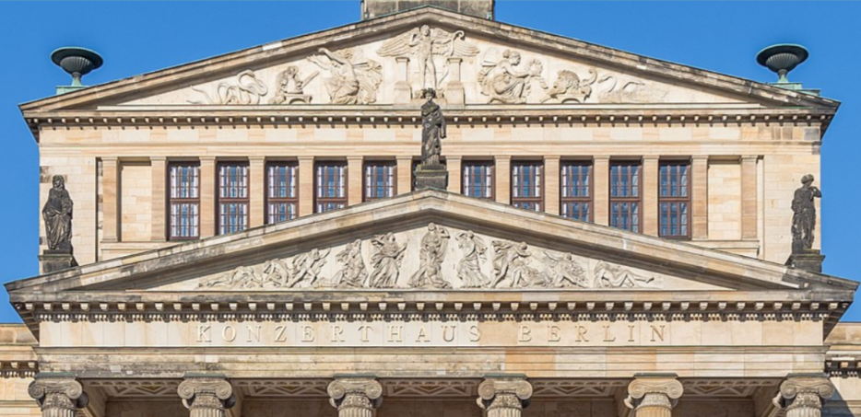
The Schauspielhaus, Berlin, 1818 -1821 Friedrich Schinkel

Slide 54
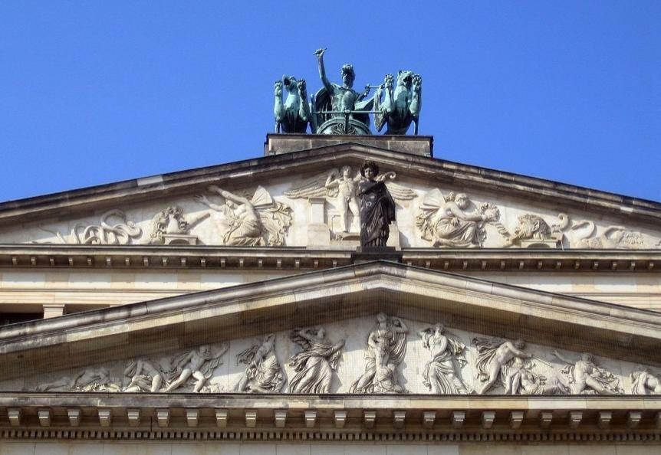
The Schauspielhaus, Berlin, Tympanums above the main entrance
and Apollo in a chariot, Christian Friedrich Tieck, c.1820

Slide 55
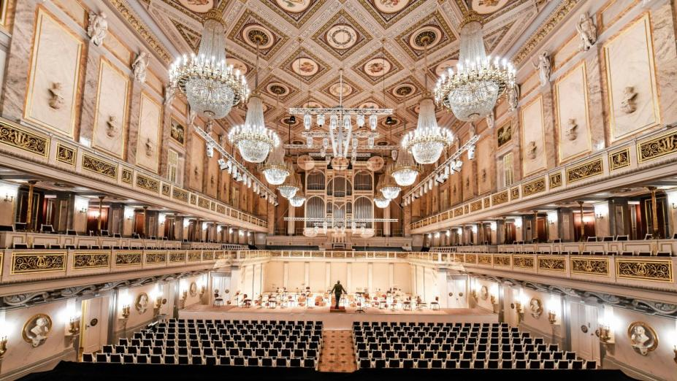
The Great Hall, (1700 seats)

Slide 56
GLYPTOTHEK, MÜNCHEN
1816 - 1830

Slide 57
A müncheni Glyptothek Ludwig koronaherceg parancsára aki később I. Ludwig király lett, 1816 - 1830 között épült Leo von Klenze német klasszicista építész tervei alapján.
múzeumot klasszikus görög-római stílusban tervezték.
A homlokzaton ión oszlopok , külső falakon fülkék találhatók, amelyekben eredeti római és görög szobrok állnak, mindegyik falon (a hátulján) hat-hat.
A felső oromzaton Johann Martin von Wagner szobor csoportja található középen Athéne a művészetek védelmezője látható.
A múzeum eredetileg teljesen márványból épült.
A második világháború idején azonban a múzeumot lebombázták, majd később újjáépítették. A belső falak vörös téglából készültek és világos vakolattal festettek. Belseje kupolás, boltíves.

Slide 58
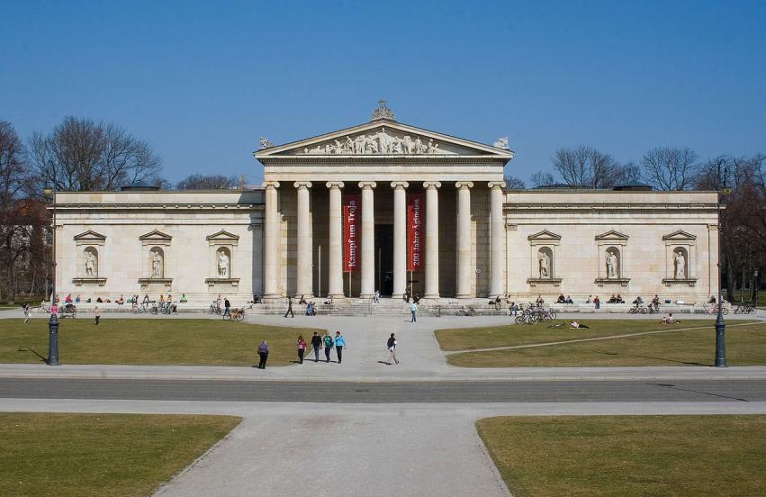
Glyptothek, Königsplatz, Munich, 1816 - 1830, Leo von Klenze

Slide 59
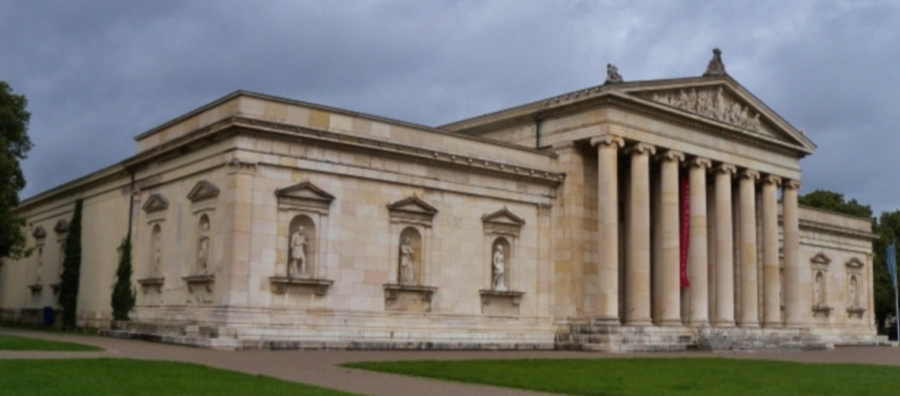
Glyptothek, Königsplatz, Munich, 1816 és 1830, Leo von Klenze

Slide 60
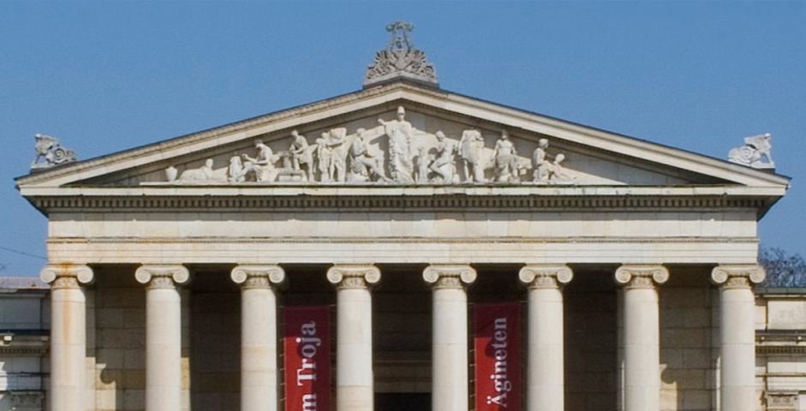
Glyptothek, Königsplatz, Munich, 1816 - 1830, Leo von Klenze

Slide 61
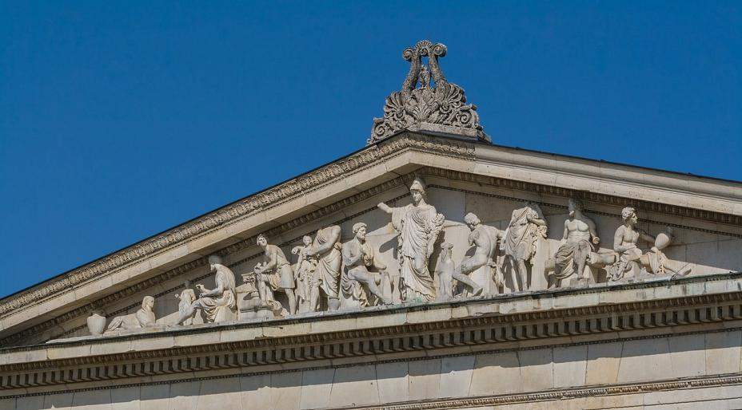
Glyptothek, Königsplatz, Munich relief 1816 – 1830
Johann Martin von Wagner
Az oromzaton Johann Martin von Wagner szobor csoportja található középen Athéne a művészetek védelmezője .

Slide 62
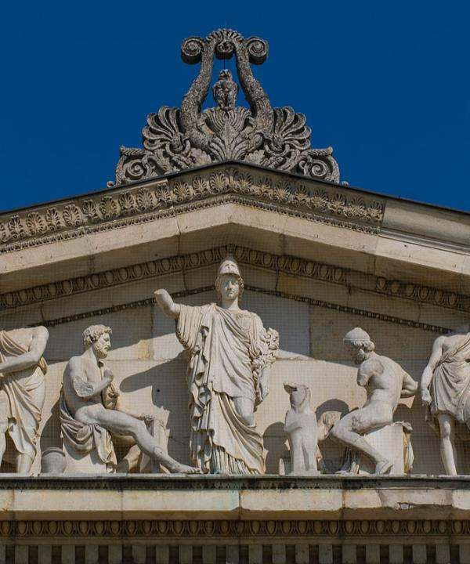
Glyptothek, Königsplatz
Munich relief
1816 – 1830
Johann Martin von Wagner

Slide 63
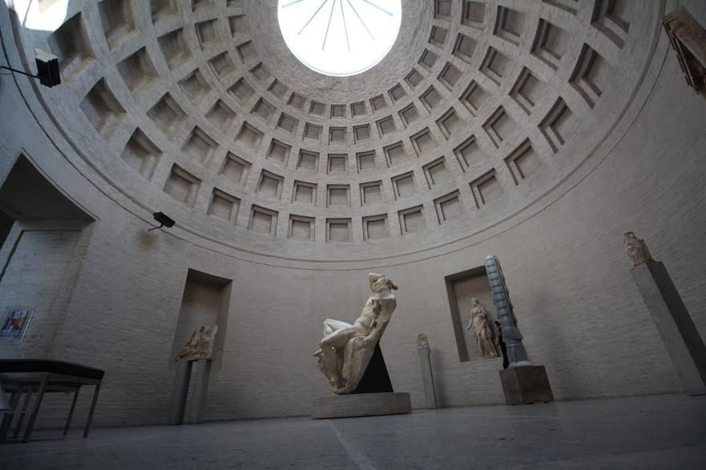
Glyptothek, Königsplatz, Munich, interior view, 1816 – 1830
Leo von Klenze

